Slide 1
参考応募テンプレート(ご提出時、本ページは削除ください)
以下の資料はシード編KSAPのアクセラレーションプログラム応募に向けた参考テンプレートです。あくまで一例であり、記載情報や記載方法は本参考資料の限りではありません。応募者は各位、創意工夫の上、事業資料を記載ください。
本参考資料の記載方法や内容がアクセラレーションプログラムの採択を保証するものではありません。あらかじめご了承ください。

Slide 12
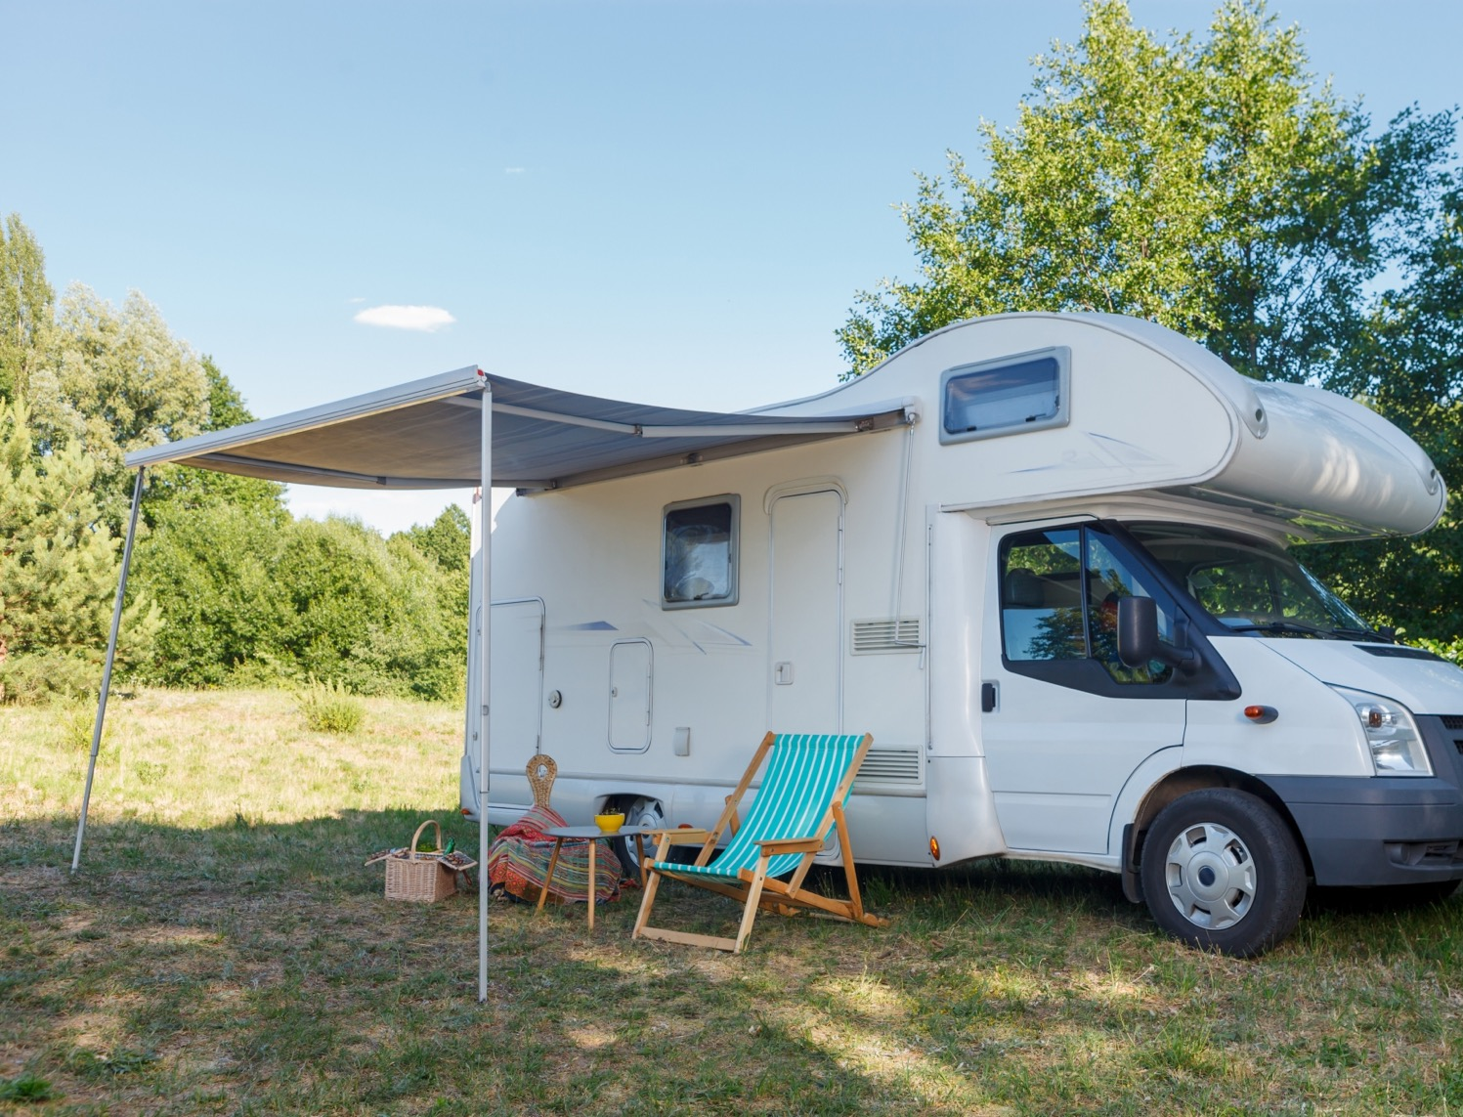
【シード編KSAPアクセラレーションプログラム参考資料】
キャンピングトレーラーを
利用した移動型オフィス事業
代表者氏名
代表メールアドレス
本資料は以下の資料はシード編KSAPのアクセラレーションプログラム応募に向けた参考テンプレートです。あくまで一例であり、記載情報や記載方法は本参考資料の限りではありません。応募者は各位、創意工夫の上、事業資料を記載ください。
本参考資料の記載方法や内容がアクセラレーションプログラムの採択を保証するものではありません。あらかじめご了承ください。
本資料は「ー自然の中のオフサイトミーティングサービスーカンターキャラバン」様の事業資料を参考として、一部情報等を変更し作成しています。

Slide 13
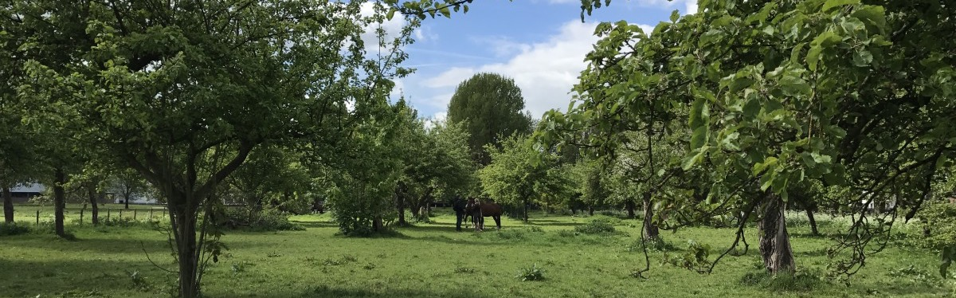
事業の概要
Sample
従業員のコミュニケーションを促進し、チームワークを高める
キャンピングトレーラーを利用した移動型オフィス事業
カンターキャラバンは、オフィスに改装したキャンピングトレーラーを自然の中に置き、企業様のキックオフミーティングの企画～運営まで一気通貫でサポートするサービスを行っています。幹事の方の手配や企画のサポートからアフターフォローまで手間のかかる部分を代行し、いつもの会議室とは異なる開放的な自然の中で、効果的なミーティングをサポートします。

Slide 14
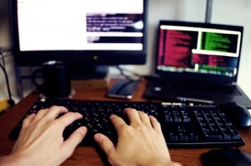

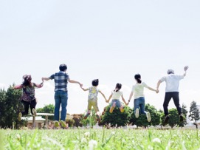
解決したい社会課題と目指すビジョン
Sample
背景・原体験
■XXX株式会社在籍時の2014年秋、流産による妻の退職を目の当たりにしたとき、「働くとは?何のために稼ぐのか?なぜ出世をしたいのか?」ということを、一切疑問に思わず無意識的に働き続けていた自分が怖くなった。また本来パートナーであるはずの夫婦間に、ビジネスと同じようなピラミッド型の組織構造(ヒエラルキー)を無意識に持ち込んでいたことに気づいた。
■上記の原体験をもとに周りを見渡すと、同じようなビジネスパーソンが多く存在していた。仕事、家庭の両方で「疲弊」し、健康障害を発症、家庭不和などを引き起こしているのではないかと考えた。
「働き方改革」の課題が表面化
働き方改革を推進する人材会社で働く中で、時短勤務やリモートワークを導入しても、むしろ疲弊するビジネスパーソンをたくさん見てきた。都心集中の過密労働環境によるストレスやワンオペ育児をしながら家で働くことで、心も体も余裕のない日々を送っているビジネスパーソンが増えている実態を目の当たりにし、「働き方」は時短勤務やリモートワークなどの方法論のみでは解決できず、もっと「日々の生活に心のゆとりをもちながら仕事することはできないのか」と考えた。
自然を通じて人が心に「余白」を持ち、思いやりをもって生きられる社会を
大きな組織に属していた頃を思い出すと、目の前のタスクに追われ、上司や周囲の評価を気にし、疲弊した毎日を送っていた。それはあまりにも守られた環境のため、組織の評価尺度に縛られて個人の意思を喪失していた＝「余白」がない状態だったからでは考えている。余白とは、言い換えると「純粋で主観的な自分時間」。 ピラミッド型の組織が悪いわけではありませんが、長くチャレンジし続けるためには「自分時間である余白」を取り戻す時間が必要ではないだろうか。

Slide 15


対象とするターゲットと顧客課題
Sample
ターゲット顧客①
中〜大企業の福利厚生担当者
・部門間や異なる階層の従業員間のコミュニケーションを促進し、効果的なチームワークを実現するための方法を模索している。会議室とは異なる自然に囲まれた環境での共同作業により、交流や連携強化を行いたい。
・従業員のモチベーションと創造力を刺激して、会社へのエンゲージメントを高めるような施策を検討している。
ターゲット顧客②
リモートワーク中心で自身及び社員の働き方の多様性を高めたい意向を持つ中小経営者
・従業員のチームビルディングやモチベーション向上を図るためのキックオフミーティングを定期的に開催している。独創的で刺激的な環境を求めており、標準的な会議室とは異なる場所での会議を好んでいる。
・年に数回のリアルな交流の場を設けることで、社員間の絆を強化し、企業文化を育んでいきたい。

Slide 16
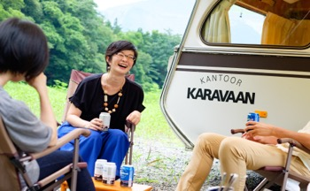
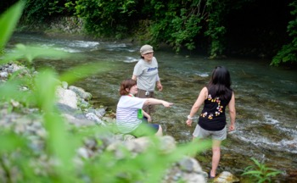
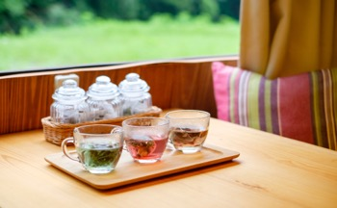
課題を解決するための商品/サービスの概要
Sample
キャンピングトレーラーを改装したモバイルオフィスを都心近郊の自然溢れる環境に移動させることにより、自然の中でテレワークすることが可能。モバイルオフィスの中はwi-fiと電源を完備しており、快適な作業環境を実現。「書斎」のように使う個人利用はもちろん、小規模ミーティングや商談の場としても利用可能。
#01
オフィスと一線を画す “自然の中”でミーティング
オフィスやホテルの会議室とは異なる、都心から2時間以内のの開放的な会場をご用意しています。日々の仕事から物理的にも心理的にも離れて自然空間に身を置くことで、ミーティングに集中できます。
#02
ミーティングとチームビルディングを同時に実施可能
薪割りや川遊びなどのアクティビティをミーティングの合間に入れることで、メンバーの意外な一面を知る機会が生まれます。ミーティングをしながら、同時にチームビルディングとしての効果を発揮します。
#03
ミーティングの企画から 備品調達まで完全代行
お客様の要望にあわせ、プログラムの企画から備品の準備まで代行するため、幹事担当者の方もミーティングに集中できます。
※弊社スタッフはミーティング自体には参加しません。

Slide 17
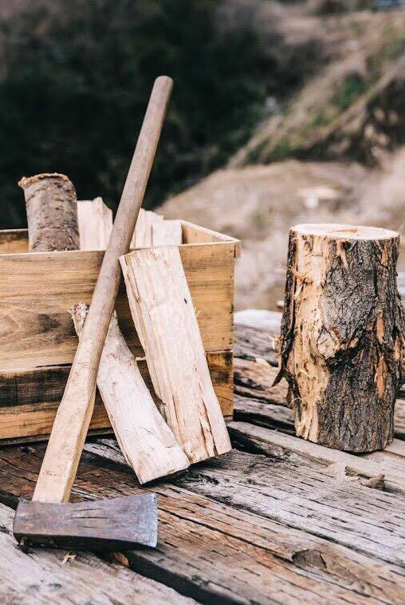
課題を解決するための商品/サービスの概要
Sample
サービスアクティビティのご案内
開放的な空間とアクティビティでアイスブレイク
自然の中の開放的な空間は、会場に到着した瞬間にオープンな気分にない、自然とリラックスして和やかな関係性が出来上がります。また、一息ついて緊張をほぐす、体を使ったアウトドアアクティビティを用意しております。
オリジナルドリンク・スイーツで集中力アップ
カンターキャラバンオリジナルのお菓子やお飲み物をご用意しております。いずれもレジャーではなく仕事への集中力を高めることを目的としたもので、ミーティングの合間の息抜きに最適なスイーツ、ドリンクをお楽しみください。
懇親会を兼ねたアウトドアバーベキュー
BBQをお楽しみいただきながら火を囲み、チームメンバーとの交流を深める絶好の機会を提供します。懇親会を兼ねられるので、ミーティング後に別途懇親会などの場所を確保する必要がありません。

Slide 18

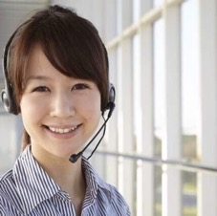
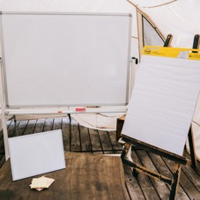
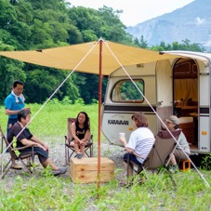
課題を解決するための商品/サービスの概要
Sample
ご利用の流れ
お問い合わせ
事前ヒアリング
準備はおまかせ
当日
ご利用人数、ご希望日程などの基本的な項目に入力いただき、お問い合わせフォームからお問い合わせ下さい。
2営業日以内にスタッフよりメールでご連絡致します。
30分程度のオンラインヒアリングにて、お客様のご希望をお聞きします。
スケジュール案やチームビルディング案などをご提案し、お客様オリジナルのプランを作成します。
ホワイトボードやポストイットなどの備品の準備からお飲み物の調達まで、弊社スタッフが準備いたします。
幹事の方の手間を極力減らします。
オフィスへ行く時と同じカバンで会場にお越しください。ミーティングに必要な設備は全て揃っています。
スタッフが自然の中でお待ちしています！

Slide 19
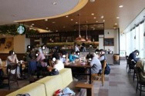
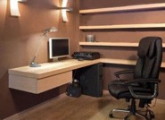
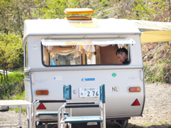
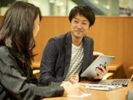
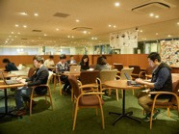
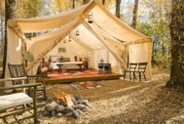
競合との差別化と市場環境
Sample
本事業の類似事業とポジショニング
個の時間/集中
カフェ
自宅/書斎
本事業
都会
自然
コワーキングスペース
イベントスペース
グランピング、合宿
コラボレーション
「健康経営」のアイコンとしての利用価値
■「健康経営」の市場は2022年にはN兆NNN億円を超える見通しで、今後より未病対策が進むと予想される。労働人口が縮小していき優秀な人材の確保が難しくなっていくため、働き盛りで今後会社を担っていくであろうリーダー候補が引き続き働き続けてもらえるよう企業としても対策を打っていく動きが加速する見込み。
■本サービスは、既存のカウンセリングや休養などと比較して、働きながらリラックスをするという新たな試みであり、未病対策にはもってこいのサービスだと考え、また、可視化しやすい対策のためアイコンとしての広報価値もあると考えている。

Slide 20
これまでの活動内容
Sample
テントのほうが風や日差しを感じることができるが、仕事をする環境としては
トレーラーのほうが「個室」のクオリティがあるため、両方を体験してもらうことで
会議室と同じ雰囲気でかつ自然の中という非日常が実感できるのではないか
仮説
「トレーラー」のイメージを持たない人にキャンピングカーで体験してもらう
テントでの作業と比較することで、個室社内の快適さを発見してもらう
自然の中で仕事をする解放感やリフレッシュを体験してもらう
目的
実証内容
期間
コスト
具体的
実施内容
リスク
2024年10月6日・7日/ 10日・11日 9:00~16:00 合計10名 ＠荒川河川敷
1日目：テント（1人1張）
2日目：キャンピングカーを用意し、そこで各自リモートワークを実施。
途中は全員でのMTやアクティビティ実施。
コスト：テントレンタル（50）、電源装置レンタル（30）
キャンピングカーレンタル（60）
その他雑費（食事、おやつ、アクティビティ準備）（50） 合計190千円
結果
学び
次の課題
テントでの作業は日差しや風によりほぼ不可能ということが判明。10人全員が
キャンピングカーでの作業が快適だったと回答。
特に女性からは、「虫がいるのが無理」という声や「トイレ設備の充実」を
求められたため、設備のクオリティが必要。
チームマネジャーからは「毎年行っているチームでの方針発表＆チームビルディン
グ会をオフサイトミーティングにしたい」との回答

Slide 21
本プログラム中の検証計画
Sample
過去の検証結果も踏まえて、まず顧客対象者の課題に関する仮説を立ててインタビューで検証する。次に、プロトタイプ実証を行うことで、提供しているコンテンツと価値が一致しているか検証する。最後に、顧客獲得のためのアプローチをヒアリングを通じて明らかにして、営業活動を実施する。
顧客課題
2025年6月
2025年7月
2025年8月
①中〜大企業の福利厚生担当者
仮説：非日常空間でのイベントを通じて
チームワークを高めたいのでは？
②中小企業経営者
仮説：アクティブな交流機会によって社員の
エンゲージメントを高めたいのでは？
①②インタビュー各10社
解釈
提供価値
①自然の中でアクティビティを組み込むこと
でチームワークが高まるのではないか
②テントで自然を感じてもらう部分と、
トレーラーで仕事ができるようにする部分と
目的によって分けた方がいいのでは？
プロトタイプ計画
プロトタイプ実証
アンケート
ヒアリング
顧客獲得
企業ニーズリサーチ
①顧客アプローチの検証
②顧客獲得のための営業活動
広告先営業

